Slide 1



Seminário Mestrado
Proposta de modelagem para transferência de massa multicomponente com fluxos totalmente acoplados
Aluna: Luíza Melhem
DRE: 124164631
Orientador: Luiz Fernando Lopes Rodrigues Silva
07 de maio de 2025

Slide 2
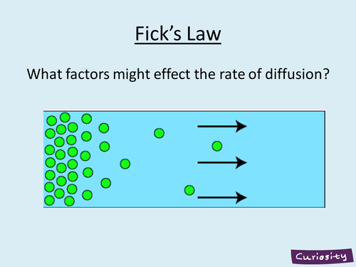
Introdução à Transferência de Massa
O que é?
Movimento de espécies químicas de uma posição a outra devido ao gradiente de força motriz.
Aplicações: difusão, destilação, absorção, secagem.
Variáveis-Chave
Concentração (C)
Difusividade (D)
Gradiente de concentração (∇C)
∇C
Velocidade média do fluido (v)

Slide 3
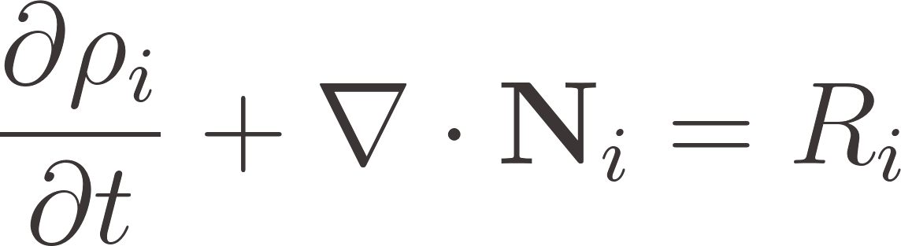
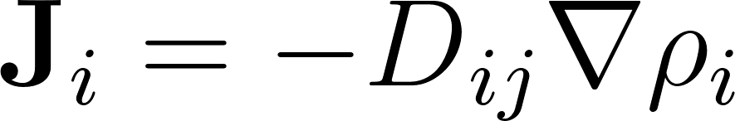
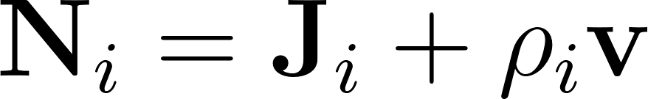
Transferência de Massa Multicomponente
Equações de continuidade (fase i)
Lei de Fick
Efeito multicomponente
Sistema mais complexo.
Deve considerar interações de todas as fases entre si.
Predominante nas aplicações industriais.
Não captura efeitos fora a variação de concentração.
ρi​ = concentração mássica de i (kg/m³)
Ni = fluxo total da fase i (kg/m²·s)
Ji = fluxo difusivo da fase i (kg/m²·s)
Ri = termo de geração/consumo (kg/m³·s)

Slide 4
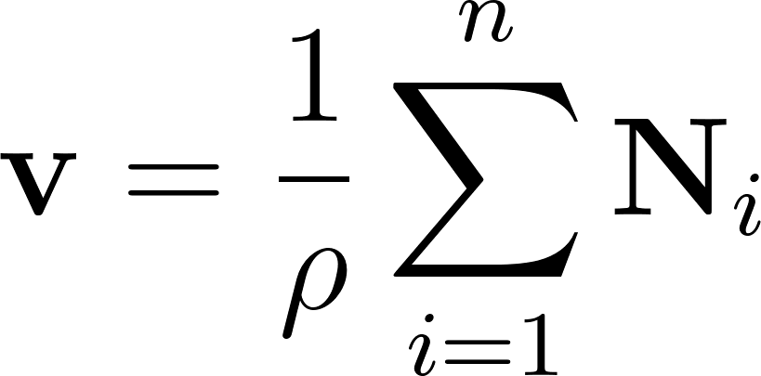
Desafios na Resolução Multicomponente
Fick e suas limitações
Efeitos multicomponentes
Coeficiente de difusão não capta todos os efeitos
Interações entre fases influenciam o escoamento
Problemas comuns
Imprecisão no modelo ao ignorar acoplamentos reais

Slide 5
Formulação Tradicional Separada
Escoamento independente
Independência dos fluxos
Velocidade calculada separadamente do transporte das espécies
Fluxo de cada espécie não influencia o escoamento
Não é compatível com a realidade

Slide 6
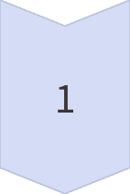
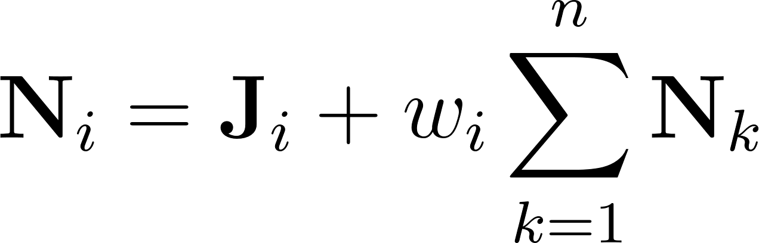
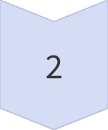
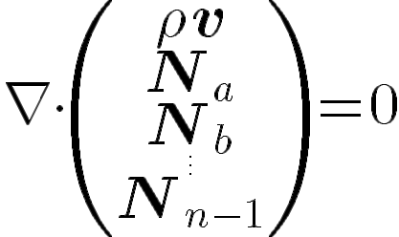
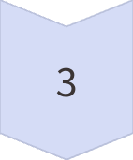
Formulação Acoplada na Transferência
Acoplamento dos fluxos
Fluxos calculados juntos, sem usar diretamente a velocidade
Expressão do fluxo
Incorpora influência total no fluxo de cada espécie
Solução do sistema
Métodos numéricos integrados para solução

Slide 7



Vantagens da Formulação Acoplada
2
Realismo aprimorado
Efeitos multicomponente mais próximos da realidade
Feedback direto
Fluxo das espécies influencia diretamente o escoamento
1
Precisão
Modelagem mais fiel aos processos físicos
3

Slide 8
Conclusões e Novas Perspectivas
Originalidade
Captura de efeitos
Proposta não encontrada na literatura atual
Melhor representação dos efeitos multicomponentes
Potencial de aplicação
Avanço significativo para modelagem em transferência de massa

Slide 9
Disciplinas cursadas
EQE790 - Anal Dados Proc Tempo Real
EQE718 - Fenômenos de Transporte Avançado
EQE703 - Met. Mat. Aplicados
EQE707 - Metodologia Científica
COQ743 - Introdução a Processos Multifásicos
EQE855 - Otimização de Processos
EQE798 - Desenv. Num. Apl. Fluidodinâmica Computacional
EQE776 - Modelagem e Simulação de Processos
EQI750 - Análise Térmica Mat. e Processos
EQE704 - Fluidodinâmica Computacional

Slide 10
Cronograma
 | 2024.1/2 | 2024.3/4 | 2025.1 | 2025.2 | 2025.3 | 2025.4
Etapa 1 | x | x
Etapa 2 |  | x | x
Etapa 3 |  |  | x
Etapa 4 |  |  | x
Etapa 5 |  |  |  | x | x
Etapa 6 |  |  |  |  | x
Etapa 7 |  |  |  | x | x
Etapa 8 |  |  |  |  | x | x
Etapa 1- Disciplinas
Etapa 2 - Revisão bibliográfica
Etapa 3 - Desenvolvimento da equação
Etapa 4 - Definir caso teste/validação
Etapa 5 - Implementação do problema
Etapa 6 -Testes e validação
Etapa 7 - Escrita de artigo
Etapa 8 - Escrita da dissertação para defesa do mestrado

Slide 11
Bibliografia
TAYLOR, Ross; KRISHNA, R. Multicomponent Mass Transfer. New York: Clarkson University; Amsterdam: University of Amsterdam. 1993.
WESSELINGH, J. A.; KRISHNA, R. Mass Transfer in Multicomponent Mixtures. 2000.

Slide 12
Obrigada!
Perguntas?

